Slide 1

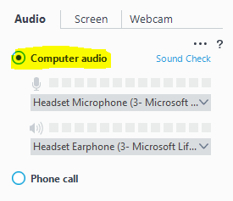
SEU TREINAMENTO JÁ VAI COMEÇAR
INÍCIO PROGRAMADO PARA 09:00
Habilite o áudio como na figura abaixo
http://andrebaltieri.net/

Slide 2

UTILIZE O CHAT PARA SE COMUNICAR
https://jabbr.net/#/rooms/abt-5506
http://andrebaltieri.net/

Slide 3


Slide 4


Slide 5


Slide 6


